Slide 1

Wireframes

Slide 2
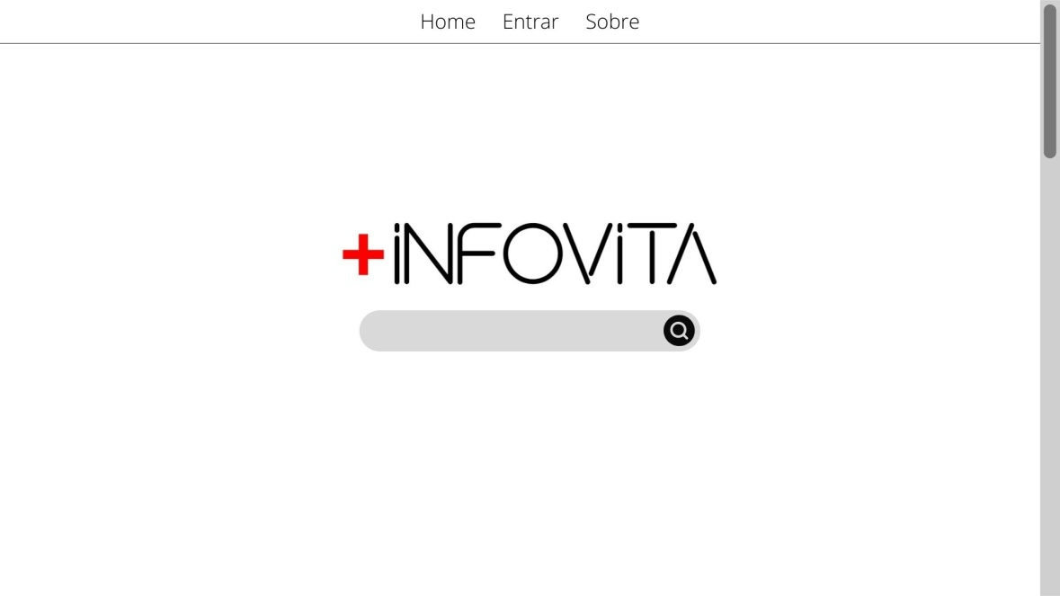
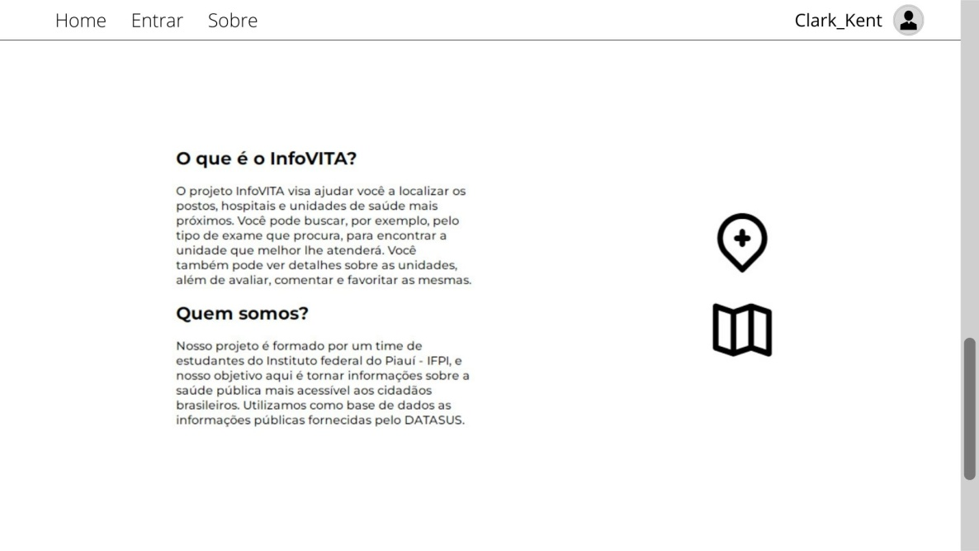
Página Home
Página Sobre

Slide 3
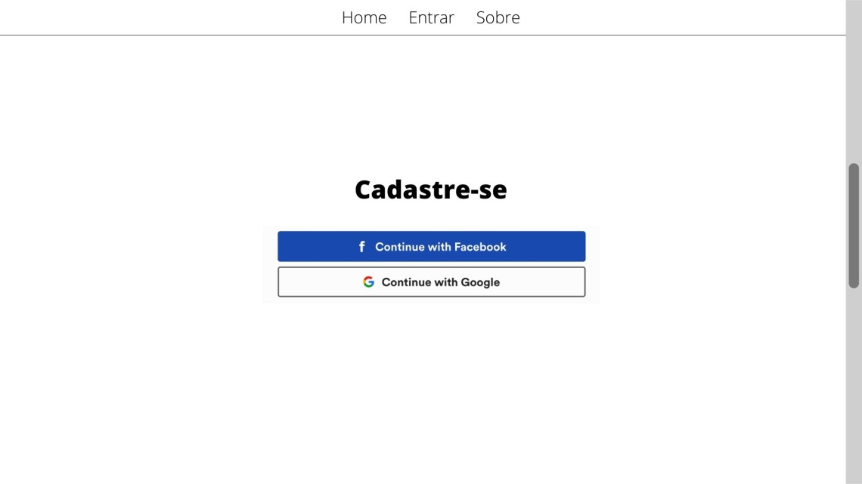
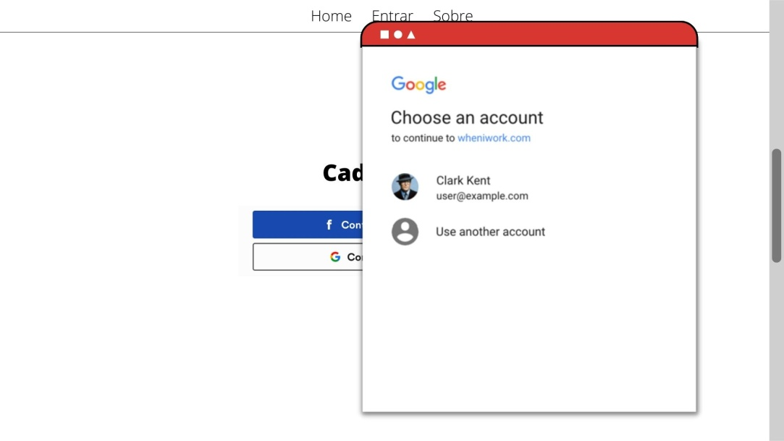
Tela de Cadastro
Popup para escolher
conta

Slide 4
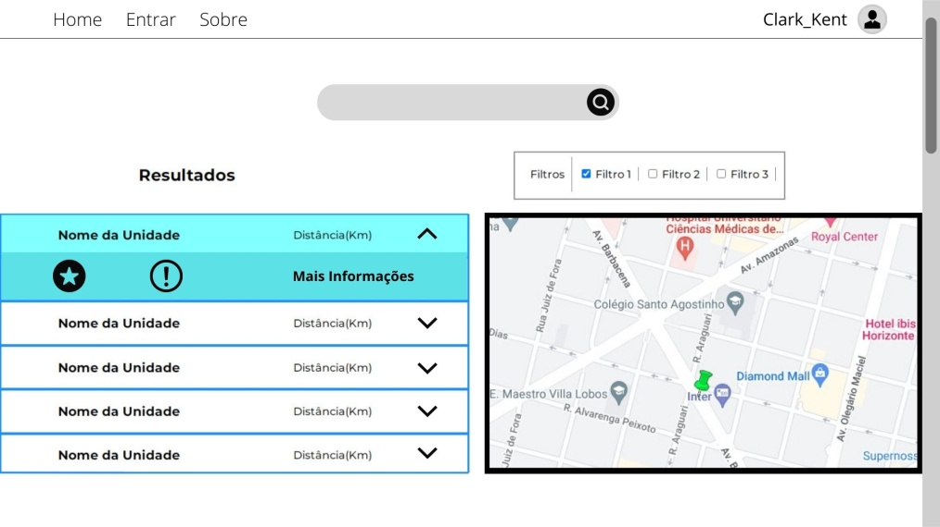
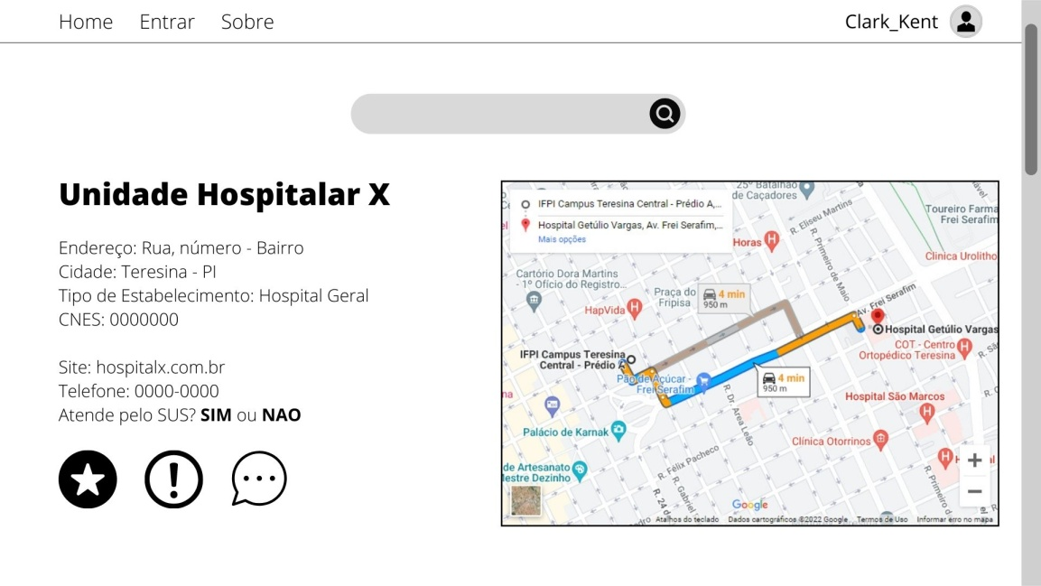
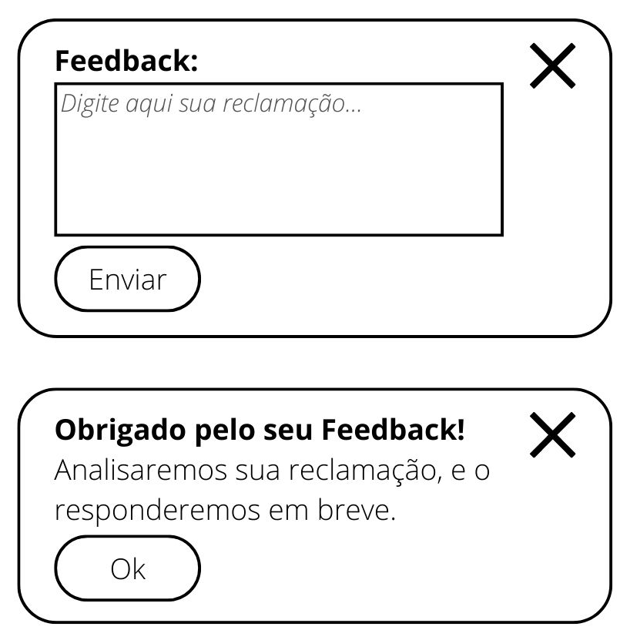
Tela de busca
Com filtros, mapa,
e a listagem de unidades
encontradas.
Pagina de uma Unidade
Dados do hospital
Mapa interativo
Botões: Favorito e Feedback

Slide 5
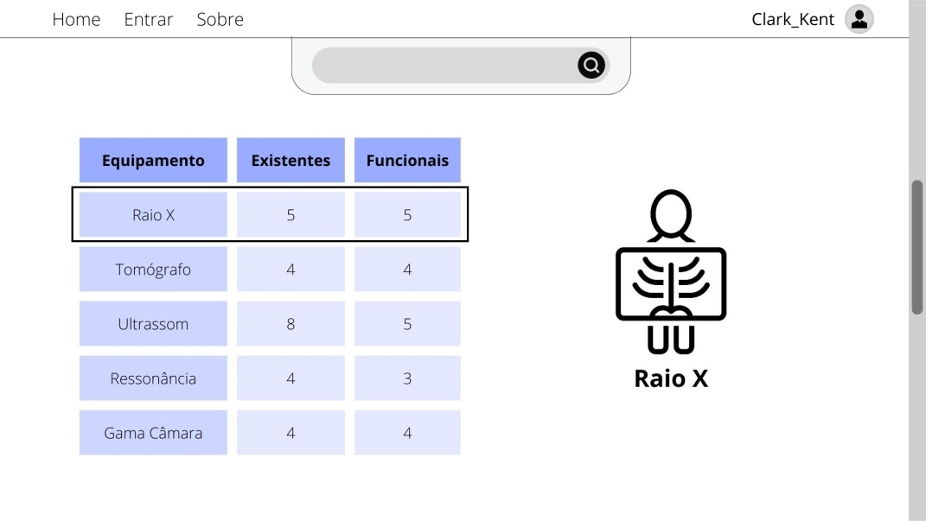
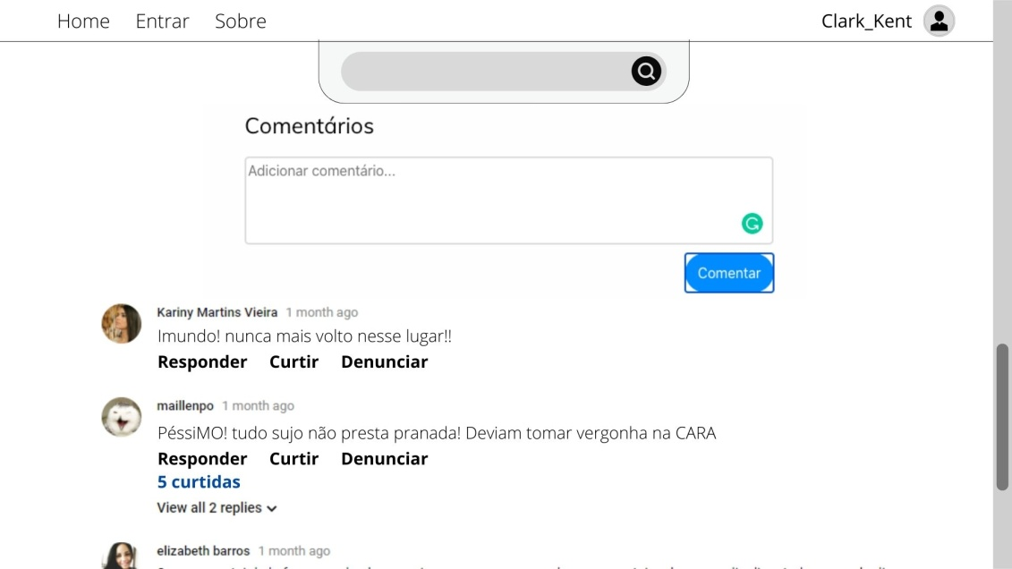
Ainda na página da Unidade
Lista de equipamentos do
hospital
Ainda na página da Unidade
Seção de comentários

Slide 6
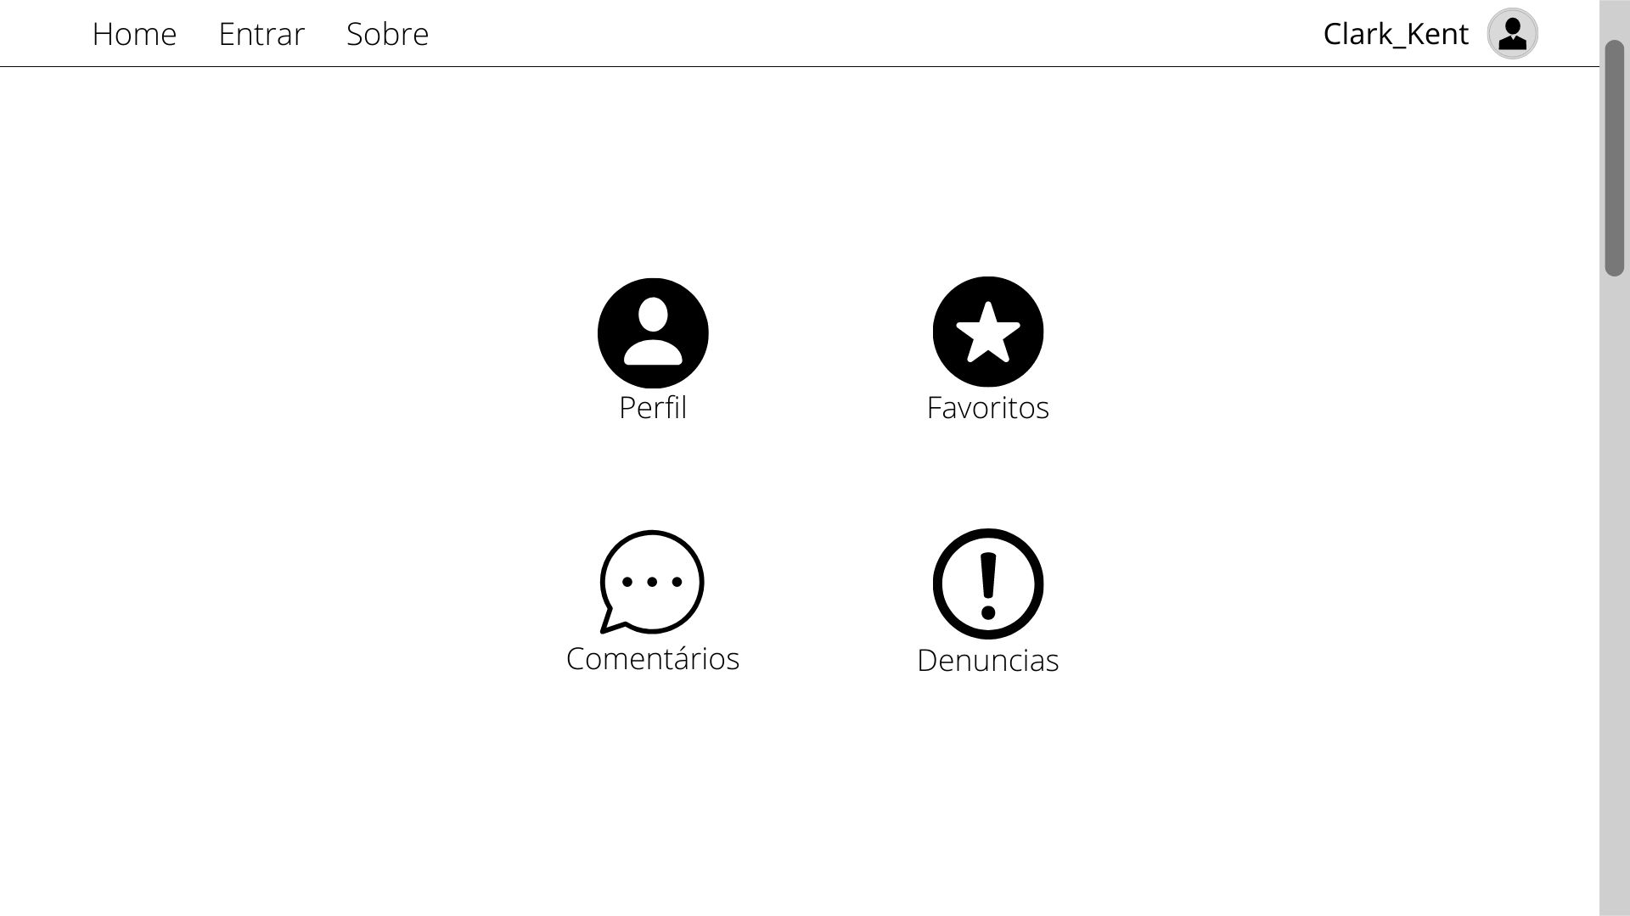
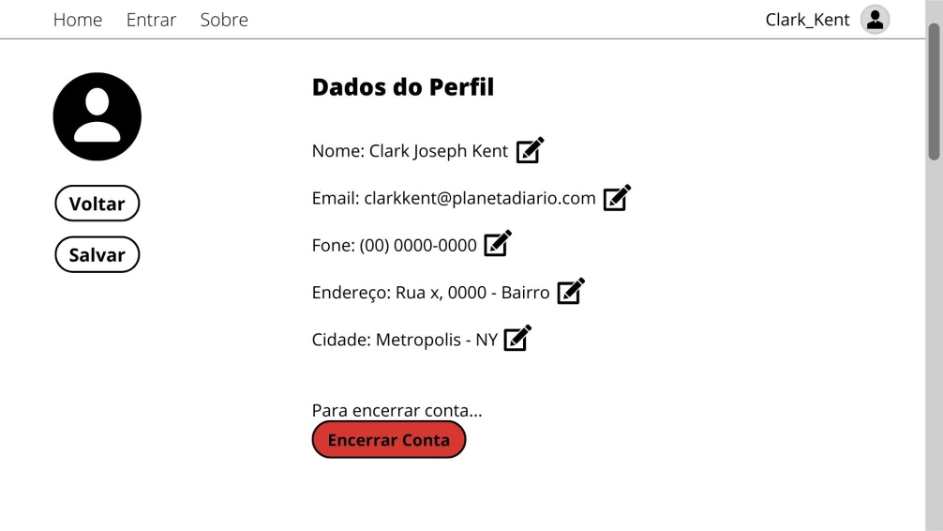
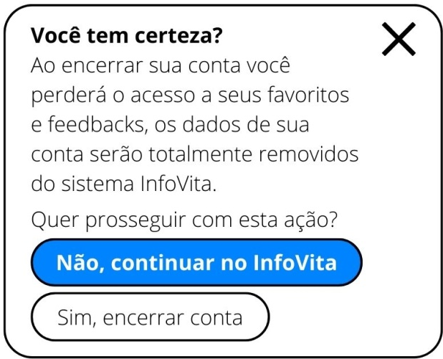
Página do usuário
Página do Perfil

Slide 7
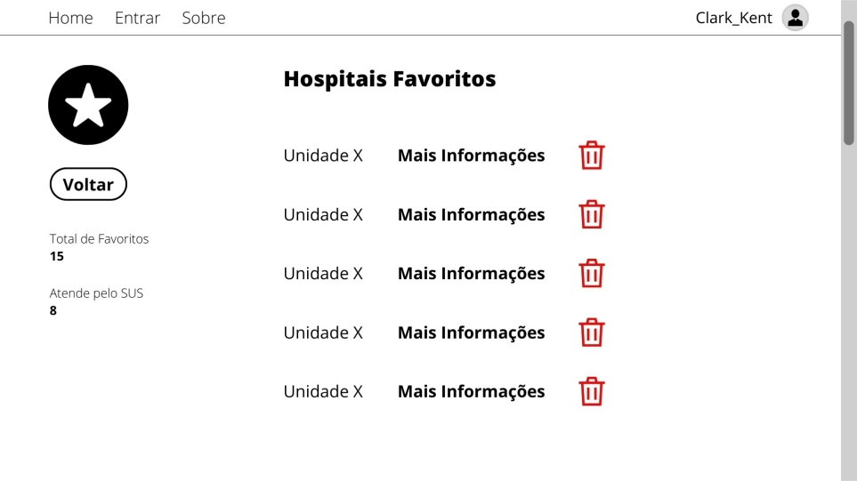
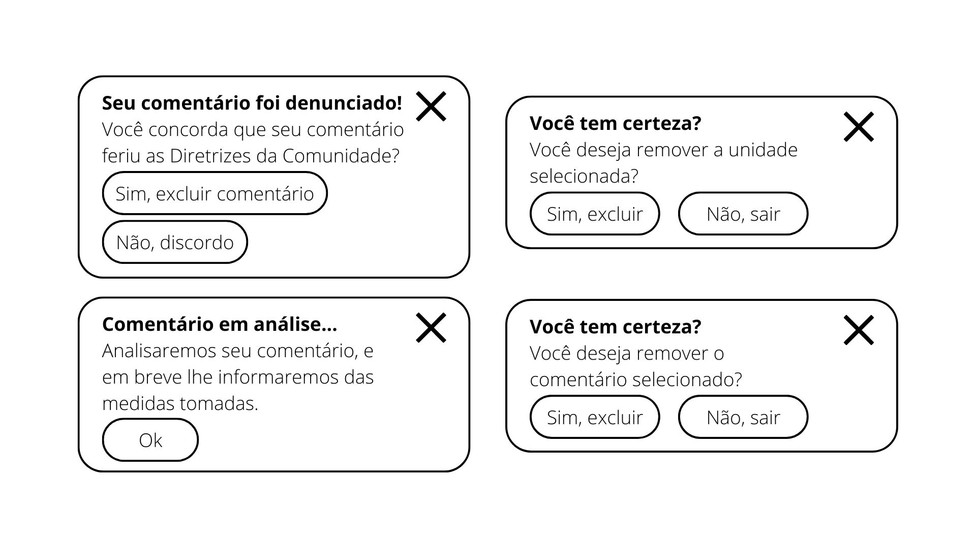
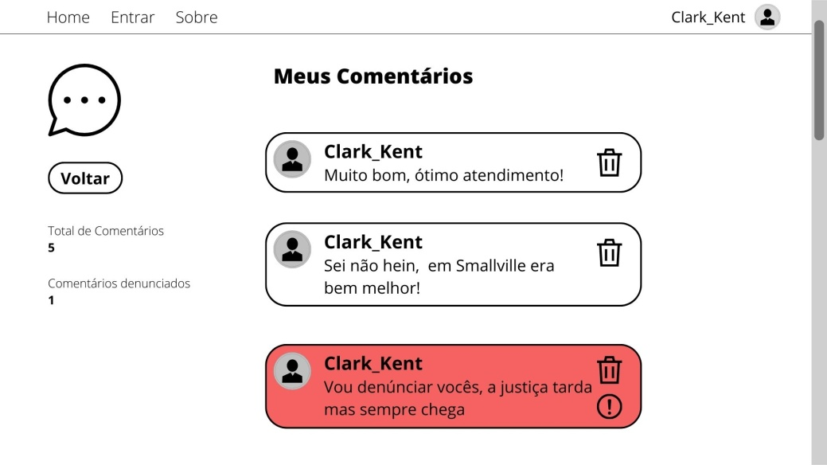
Página de favoritos
Página de comentários

Slide 8
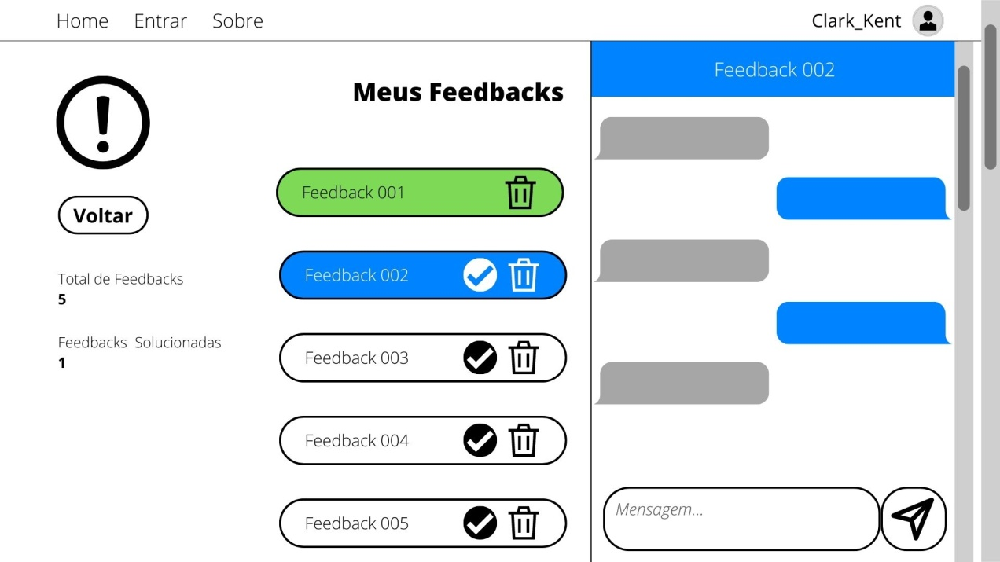
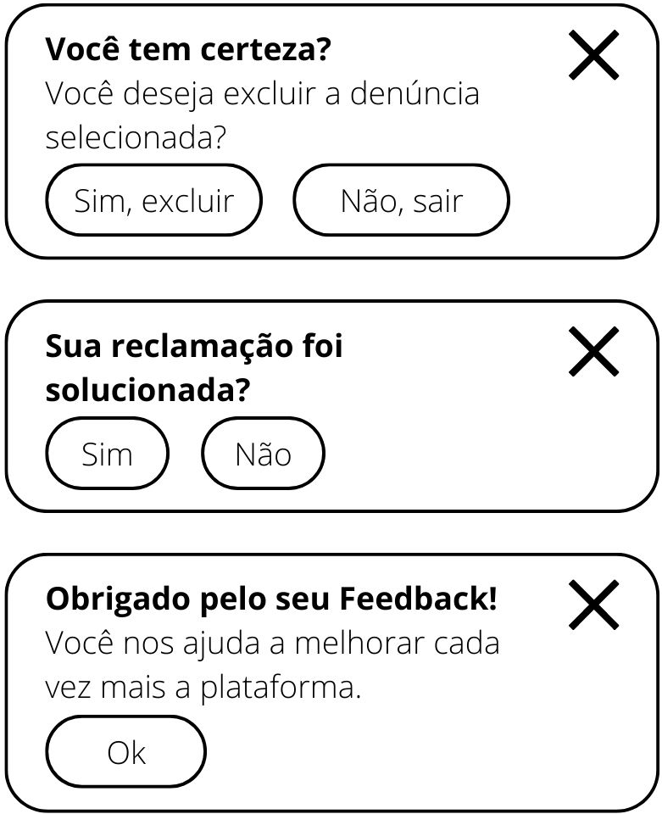
Página de Feedbacks
Lista de feedbacks
Atendimento por chat

Slide 9
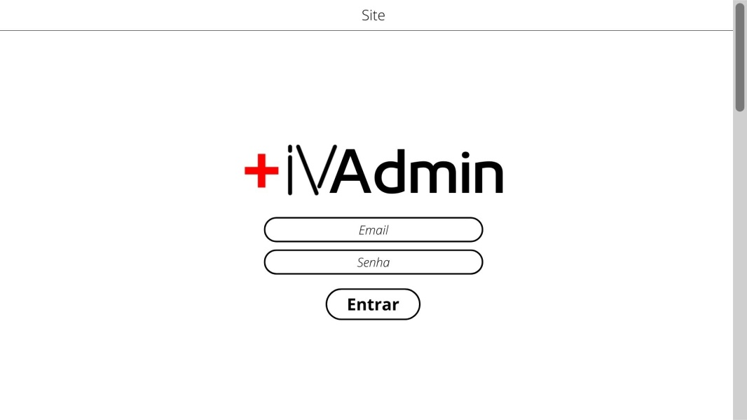
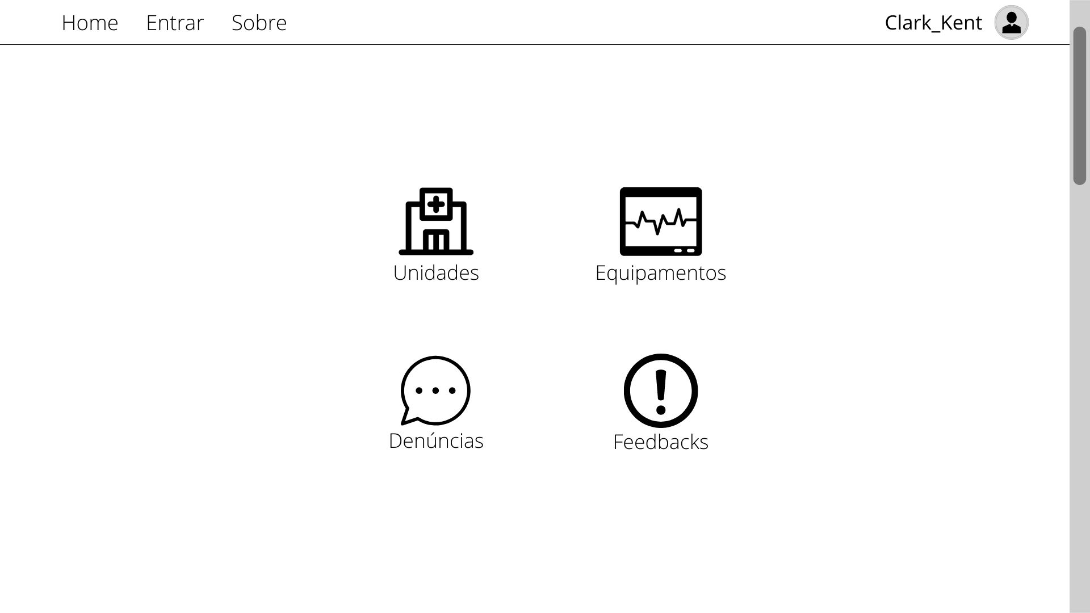
Área do Administrador
Página do administrador

Slide 10
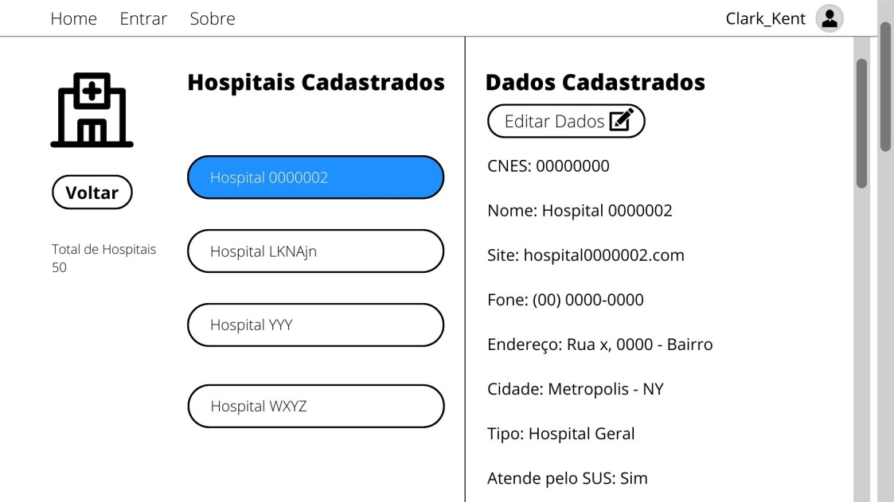

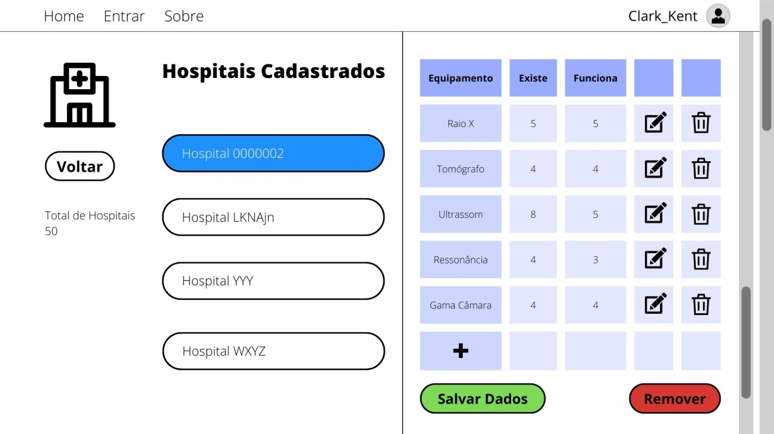
+ Adicionar
Hospitais cadastrados
Editar dados
Remover unidade
Adicionar unidade
Lista de equipamentos

Slide 11
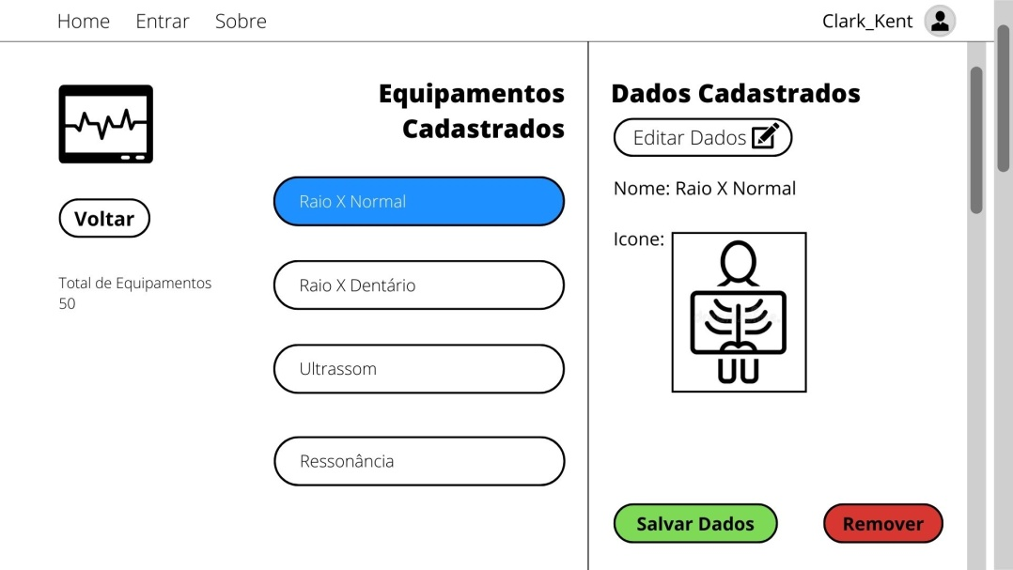
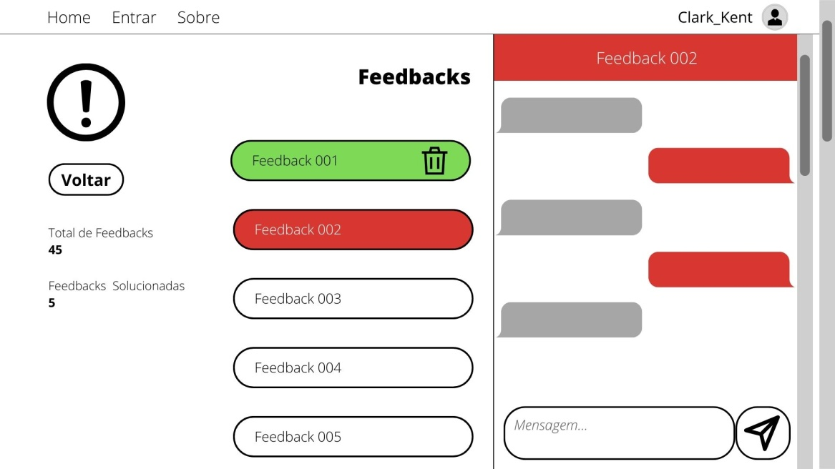
Página de equipamentos
Página de Feedbacks

Slide 12
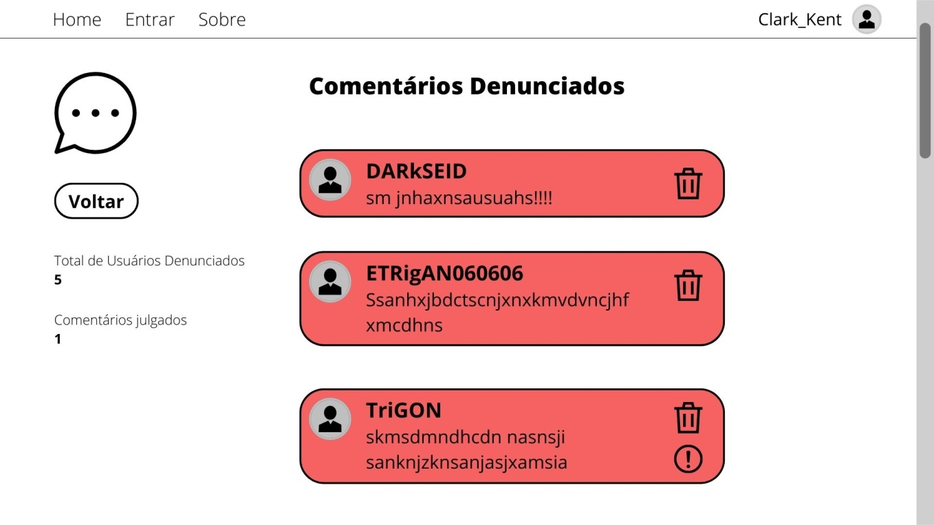

Tela de comentários
denunciados

